Slide 1
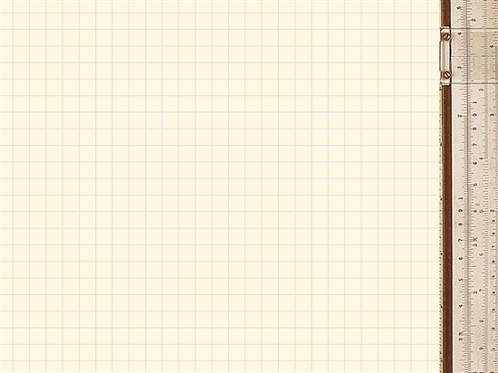
מבני נתונים
שיעור 8: טבלאות גיבוב

Slide 2

שאלה: האם קיים מבנה נתונים התומך
בפעולות המילון
(Search, Insert, Delete)
בסיבוכיות זמן ריצה O(1)?

Slide 3
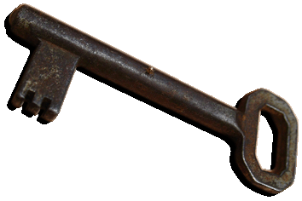
תשובה: כן, מיעון ישיר במערך.
T
0 | 0 | 0 | 0 | 0 | 0 | 0 | 0 | 0 | 0
5
Insert(T,5)
שאלה: היכן הבעיה?
תשובה: קבוצת המפתחות האפשריים U
גדולה בהרבה מקבוצת האברים
בפועל.
דוגמה: מספרי זהות של סטודנטים
במכללה.

Slide 4

פתרון: טבלת גיבוב.
T
0 | 0 | 0 | 0 | 0 | 0 | 0 | 0 | 0 | 0
2816
פונקצית גיבוב: h:U→{0,1,2,…,m-1}
Insert(T,23567)
h(2816)=5
שאלה: מה הבעיה?
תשובה: התנגשויות!

Slide 5
התנגשויות בטבלת גיבוב
0
h(k₄)
k₄
U
הקבוצה
האוניברסאלית
h(k₂)=h(k₅)
k₁
k₂
k₃
h(k₁)
k₅
h(k₃)
m-1

Slide 6
פתרון I בעיית ההתנגשויות: שרשור
0
k₄
k₄
U
הקבוצה
האוניברסאלית
k₂
k₅
k₁
k₂
k₃
k₁
k₅
k₃
m-1

Slide 7
פעולות המילון – גיבוב עם שרשור
הכנסה Hash-Insert(T,x)
הכנס את x בראש הרשימה T[h(key[x])]
סיבוכיות זמן הריצה O(1) במקרה הגרוע.
הוצאה Hash-Delete(T,x)
מחק את x מן הרשימה T[h(key[x])]
סיבוכיות זמן הריצה O(1) במקרה הגרוע.
הערה: הרשימה היא דו-מקושרת.

Slide 8
פעולות המילון – גיבוב עם שרשור
חיפוש Hash-Search(T,k)
חפש איבר בעל מפתח k ברשימה T [h(k)]
סיבוכיות זמן הריצה O(1+α) במקרה
הממוצע.
כאשר α=n/m – מקדם העומס.
תחת ההנחה שהגיבוב אחיד.
גיבוב אחיד: ההסתברות שמפתח כלשהו
יגובב לאחד התאים שווה 1/m.

Slide 9

תרגיל
הדגם את הכנסתם של המפתחות
38, 19, 57, 21, 7, 22, 4, 36, 41, 16
(משמאל לימין) לטבלת גיבוב
שבה ההתנגשויות נפתרות על ידי
שרשור . הטבלה מכילה 13 תאים
ופונקצית הגיבוב היא:
h(k)=k mod 13

Slide 10
פתרון II בעיית ההתנגשויות: מיעון פתוח
כל האיברים נמצאים בטבלה עצמה.
בשלב ההכנסה נבחנים תאים בטבלה, עד
אשר נמצא תא ריק.
הרחבת פונקצית הגיבוב:
h:Ux{0,1,2,…,m-1}→{0,1,2,…,m-1}
Hash-Insert(T,k)
i←0
repeat j←h(k,i)
if T[j]=nil
then T[j]←k
return j
else i←i+1
until i=m
error “hash table overflow”

Slide 11
אפשרויות להרחבת פונקצית הגיבוב:
כאשר h₁(k) היא פונקצית הגיבוב הרגילה
בדיקה לינארית: h(k,i)=(h₁(k)+i) _{mod m}
בעיה: הצטברות ראשונית.
בדיקה ריבועית: h(k,i)=(h₁(k)+c₁i+c₂i²) _{mod m}
בעיה: הצטברות משנית.
גיבוב כפול h(k,i)=(h₁(k)+ih₂(k)) _{mod m}
הערה: לכל זוג(h₁(k),h₂(k)) סדרת בדיקה
שונה.

Slide 12
תרגיל
הדגם את הכנסתם של המפתחות
38, 19, 57, 7, 22, 4, 26, 41, 16
(משמאל לימין) לטבלת גיבוב
בגודל 11 בשיטת המיעון הפתוח,
כאשר: h₁(k)=k mod 11
א. באמצעות בדיקה לינארית.
ב. באמצעות בדיקה ריבועית
כאשר c₁=1, c₂=2
ג. באמצעות גיבוב כפול
כאשר h₂(k)=1+k mod 10

